Slide 1
富山県中小企業団体中央会 組合員事業者の皆さまへ 無料セミナーのご案内
御社の危険度、気付いていますか？
中小企業に潜む労務リスク対策オンラインセミナー
これから、人事・労務関係の問題が会社経営の大きなリスクとなってきます。
今回のコロナ禍による影響から、景気の鈍化やそれに伴う労使間の紛争の増加も予想され、4月の「パワハラ防止法」の中小企業への適用や、6月の「公益通報者保護法」の改正への対応など、これからは「人」の問題が、会社経営を脅かすといっても過言ではないでしょう。
今回のセミナーでは、こうした最新の「人」に纏わる労務リスクについての確認とその解決法について解説します。企業の経営者はもちろん人事・総務担当者まで、リスクから会社経営を守るために知っていただきたい情報が満載です。ぜひ、ご参加ください！
御社は大丈夫ですか？ 最近多い「労務リスク」のほんの一例です！
パワハラ防止法
対策は万全ですか？
労働災害対策は
出来ていますか？
しっかりした労務管理
出来ていますか？
事例①
パワハラで自殺認める
会社に5,400万円賠償命令
事例②
業務災害で障害等級１級の
後遺障害！損害賠償額は
１億５，７００万円
事例③
セクハラによる懲戒解雇を無効
会社が1,300万円の支払い
社会保険労務士
後藤 宏(ごとう ひろし)氏
セミナーでお話いただく内容
<第一部：中小企業に潜む労務リスクとは･･･>
◆総合労働相談件数 118万件が示すこと
◆法令違反で社名公表 御社は大丈夫？
◆パワハラ防止法で本当に気を付けることは？ 等
＜第二部：必要な労務リスク対策とは･･･>
◆新型労災対策
◆今からできる パワハラ対策
◆その他最新 労務トラブル対策 等
※本セミナーは事前に収録を行い、開催日に動画でのライブ配信を予定しています。
※セミナーの構成は変更になることがありますのでご了承ください。
講 師
社会保険労務士法人中部経営労務センター代表
※詳しいプロフィールは裏面をご覧ください。
対象の方
経営者・人事担当・管理者の方
「人」に関する問題を解消したい方
※セミナーの最後にアンケートをご案内します。
どうぞご協力ください。
開催日時
2022年7月7日（木） 13：00～14：00
受講方法
Webセミナー
（Webex Eventによるオンライン配信セミナー）
※Webex EventはCisco社が提供する世界で利用されているWebイベント用システムです。
パソコンやタブレットで参加の方はアプリのダウンロードをせずにご覧いただけます。
また参加者の顔や名前は非公開のオンラインイベントで安心して参加いただけます。
申込方法
裏面のURLもしくは「二次元バーコード」よりWEBにてお申込みください。
申込締切
2022年7月6日（水）
定員1,000名※定員になり次第、締め切らせていただきますので予めご了承ください。
後援：富山県中小企業団体中央会

Slide 2
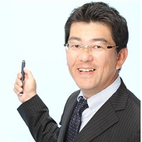
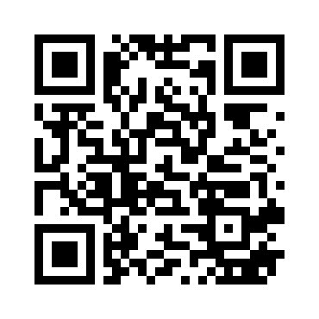
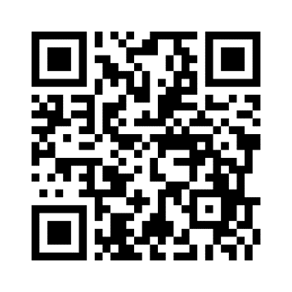
富山県中小企業団体中央会 組合員事業者の皆さまへ
無料セミナーのご案内
講師紹介
後藤 宏（ごとう ひろし）氏
社会保険労務士／社会保険労務士法人中部経営労務センター代表
損害保険会社に１０年間勤務し、大企業から中小・零細企業まで、
多くの法人保険や交通事故対応に携わる。交通事故の被害者が、
社会保険を知らないことが原因で二次被害に遭うことを実感し、
社会保険の専門家である社会保険労務士資格を取得する。
平成１６年損害保険・生命保険代理店である株式会社オーキッズに取締役として就任、その後社労士事務所を併設し現在に至る 。
【著書】「改訂版 交通事故が労災だったときに知っておきたい保険の仕組みと対応」 （日本法令 共著）
【参加申込方法について】
申込締切日：2022年7月6日(水)
2022年7月7日(木)13:00-14:00開催
御社の危険度、気付いていますか？中小企業に潜む労務リスク対策オンラインセミナー
Webによるお申し込みをお願いします
①下記URLまたは右記「二次元バーコード」から申込フォームへアクセスください
https://tinyurl.com/kyoeikasai070701
②必要事項を入力していただきましたら【送信】を押してください
＊ご参加には「e-mailアドレス」が必要となります
＊「申込コード」欄へは「TOYAMA」とご入力下さい
③申込後、当日参加用のURLが記載されたメールが届きましたら登録完了となります
＊セミナー当日は、開催時間の30分前から接続可能です
＊開催時間の間際になると回線が混み合う可能性がございますので早めの接続をお願いいたします
＊セミナーはWeb上でのライブ配信(※録画データ配信を含む)をいたしますが、システムの相性等も含め、繋がらない、音声が聞き取りづらい等の場合もございますので予めご了承願います
＊セミナーの最後にアンケートをご案内しますので、ご協力をお願いいたします
（画面にアンケートフォームを表示しますので、その場でご回答ください)
セミナー参加方法、当日の接続方法については、下記ガイドをご参照ください
https://tinyurl.com/kyoeiwebexsanka
＊録画録音やチャットでの誹謗中傷等は固く禁止させていただきます。発見された場合はご退場いた
だく場合もございます。
＊本セミナーの受講にあたっての推奨環境は「WEBEX」に依存します。受講者の方のお手元のPCなど
の設定や通信環境が受信の状況に大きく影響いたします。接続ができない場合は「Webex Meetings
Suite システム最小要件」https://help.webex.com/ja-jp/nki3xrq.Webex-Meetings-Suite-System-Requirements でご確認をお願い致します。
＜お客様情報のお取り扱いについて＞
ご記入いただきました内容は、共栄火災海上保険株式会社（代理店・扱者含む）、富山県中小企業団体中央会からの各種商品・サービスのご提案、及び各種情報提供・運営管理に活用させていただきますのでご了承ください。
富山支店 富山支社
労務リスク対策オンラインセミナー担当：中川
☎076-424-4267※平日(土日祝を除く)9:00-16:45

